Slide 1
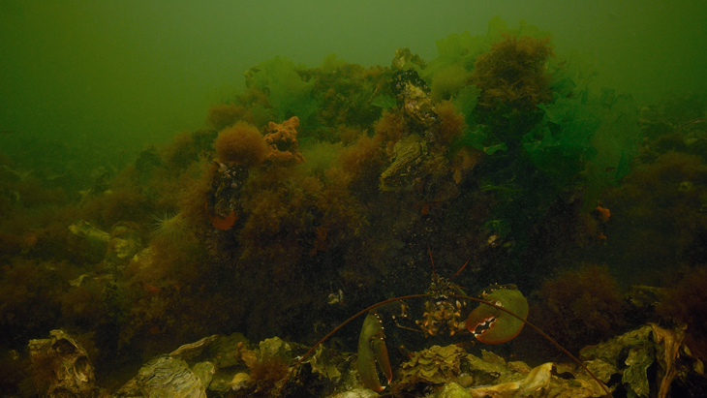
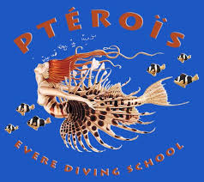

Introduction à
la faune et flore
de Zeeland

Slide 2
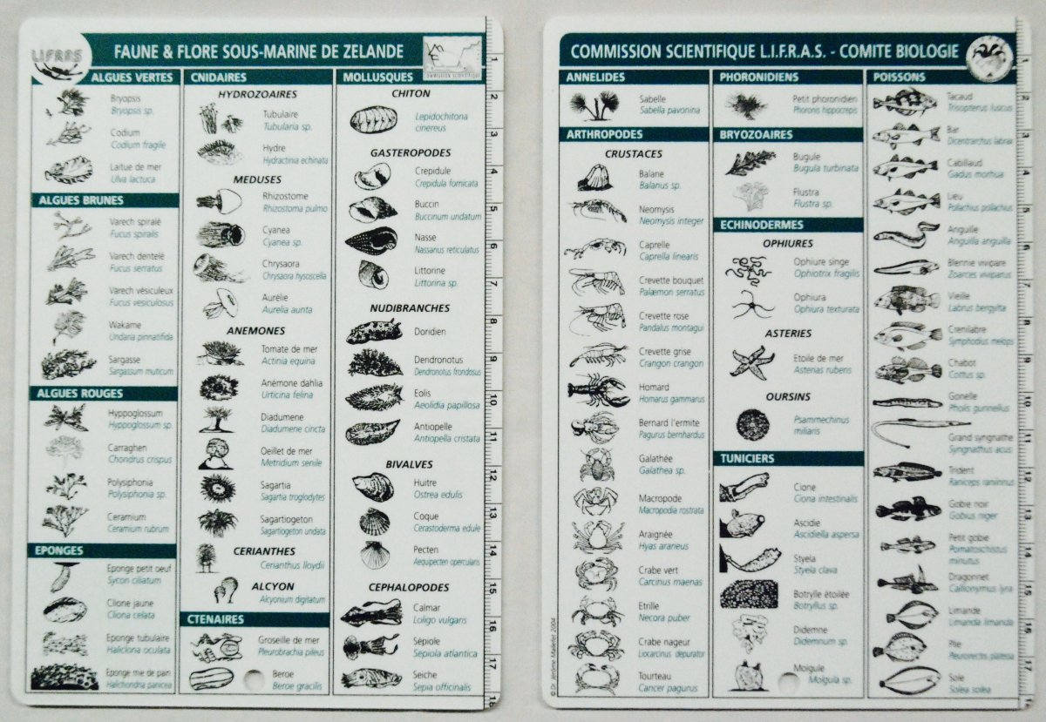
Introduction
Approche taxonomique
peu intuitive
des plaquettes LiFRAS

Slide 3
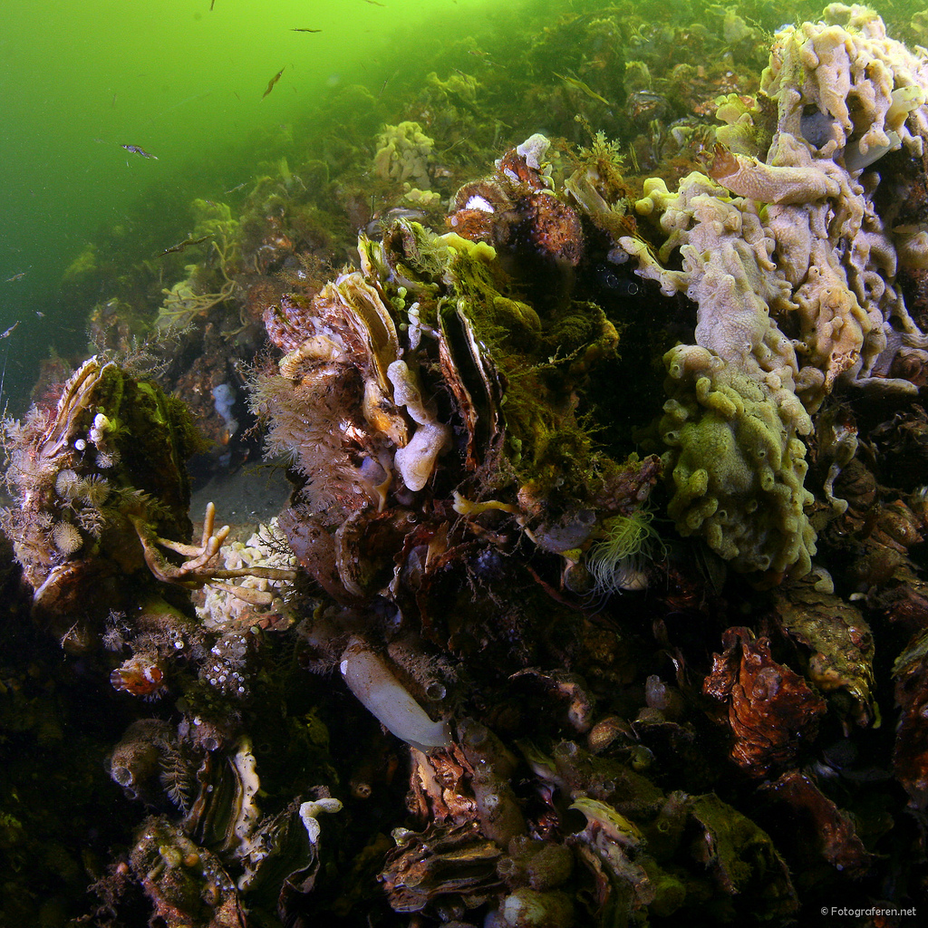

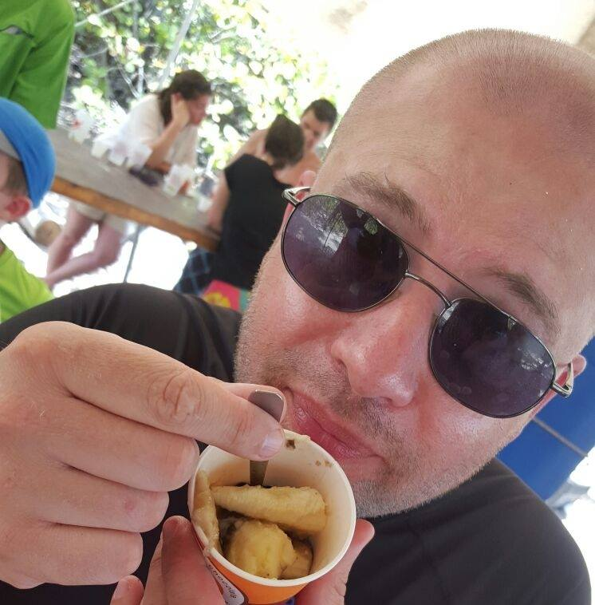
Comment s’y retrouver ?
Qui mange qui ?

Slide 4
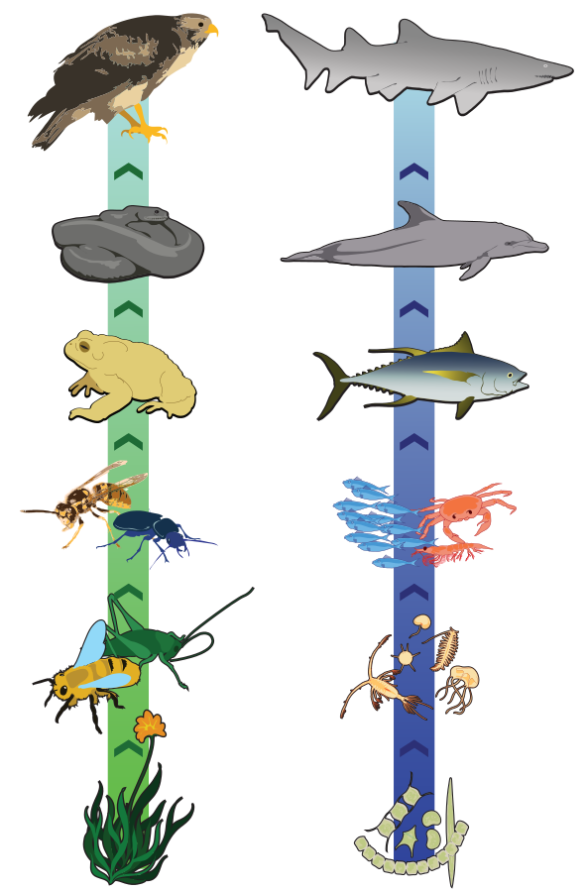
Alimentaire mon cher Watson
Vision
classique
d’une chaîne
trophique
Consommateurs/prédateurs
Cadavres et détritus
Producteurs

Slide 5
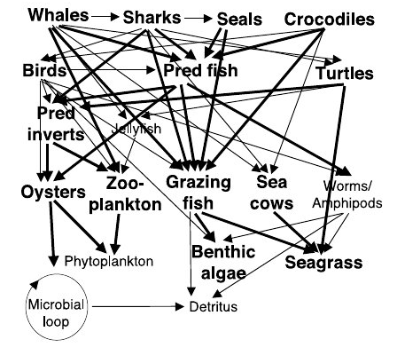
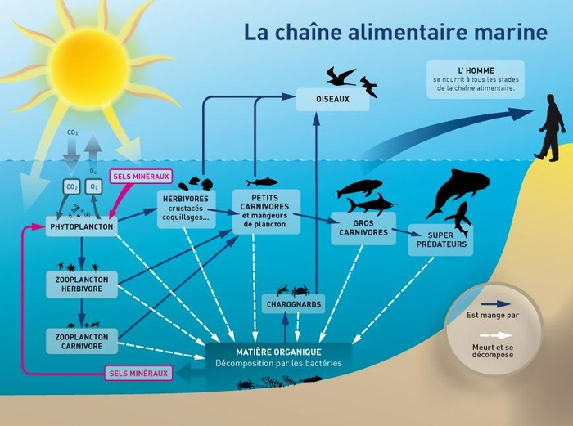
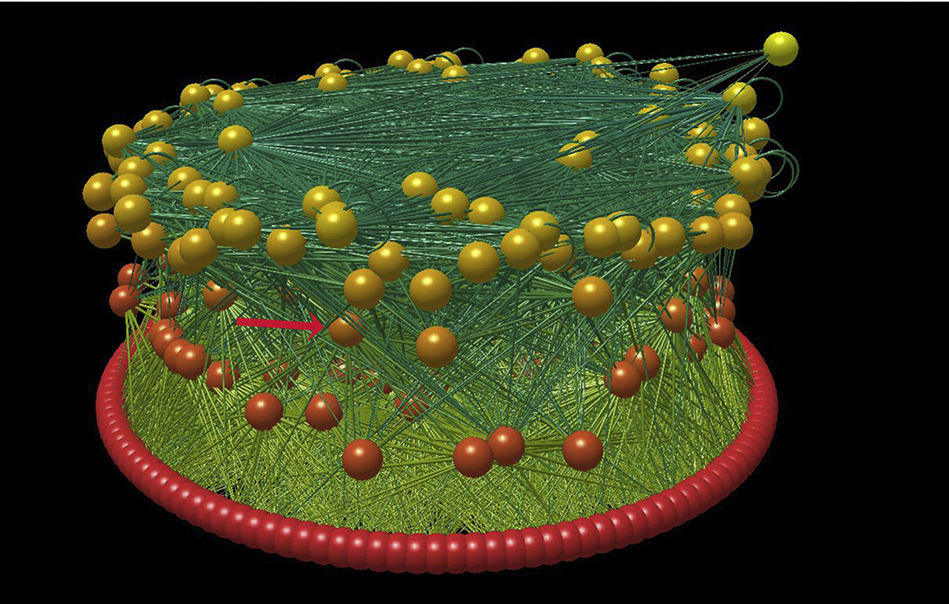
Chaînes trophiques
Une chaîne simple et linéaire est souvent le reflet …
… d’une réalité bien plus complexe

Slide 6
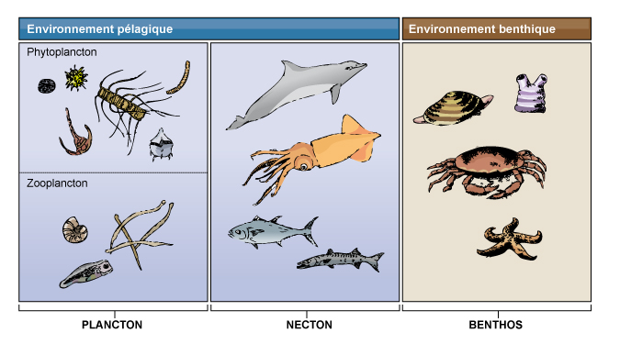
Un peu de vocabulaire

Slide 7

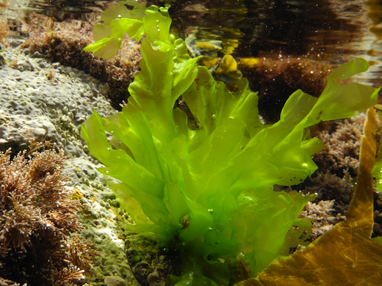
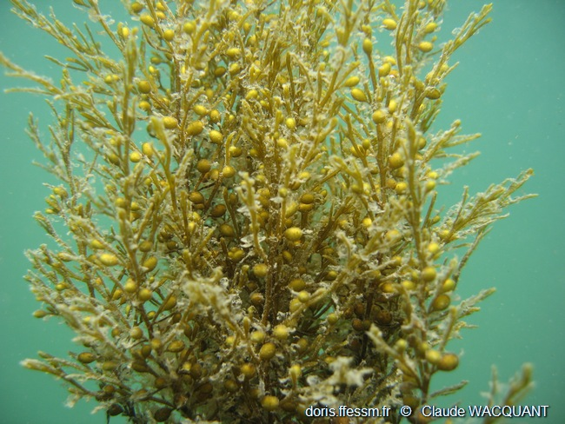
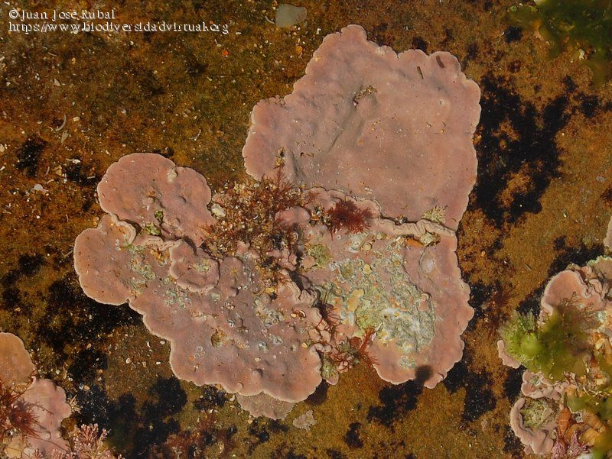
Les producteurs : les algues
Algue verte (Chlorophyta)
Algue rouge (Rhodophyta)
Algue brune (Phaeophyceae)
Laitue de mer
(Ulva lactuca)
Algue rouge encroûtante (Lithophyllum incrustans)
Sargasse japonaise
(Sargassum muticum)

Slide 8
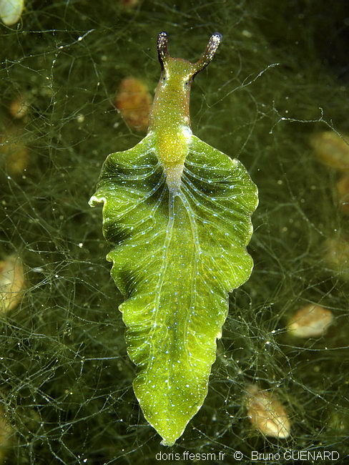
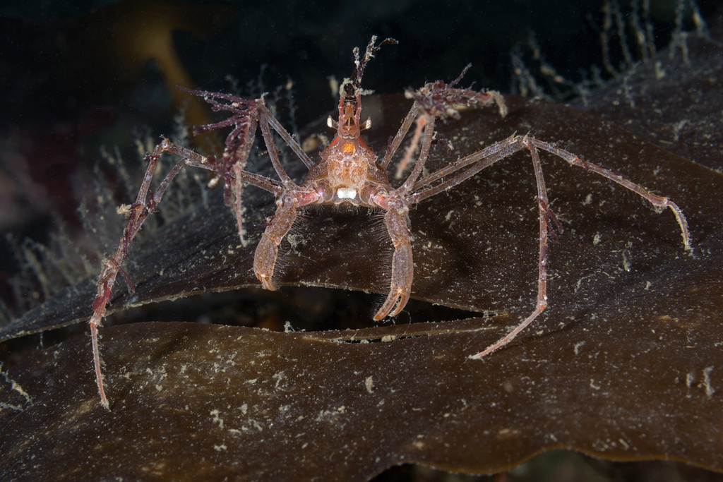
Leurs consommateurs (brouteurs)
Limace de mer (Nudibranchia)
Décapode (Crustacea)
Elysie verte
(Elysia viridis)
Macropode rostré
(Macropoda rostrata)

Slide 9
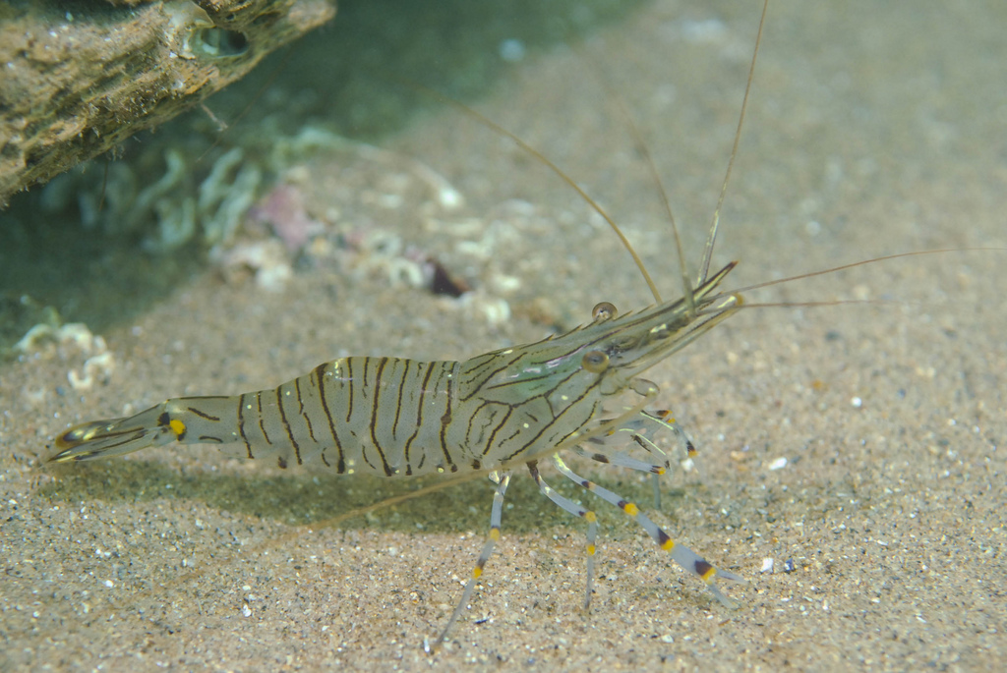
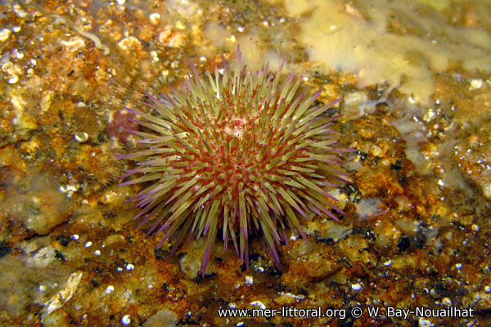
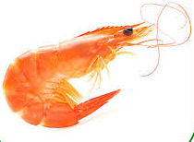
Les omnivores
Décapode (Crustacea)
Oursin (Echinodermata)
Crevette rose
(Palaemon serratus)
Petit oursin vert
(Psammechinus miliaris)

Slide 10
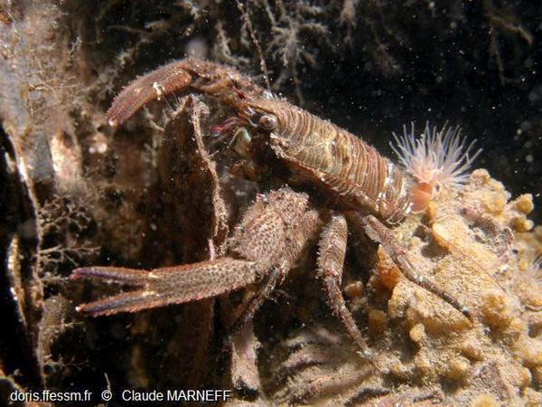
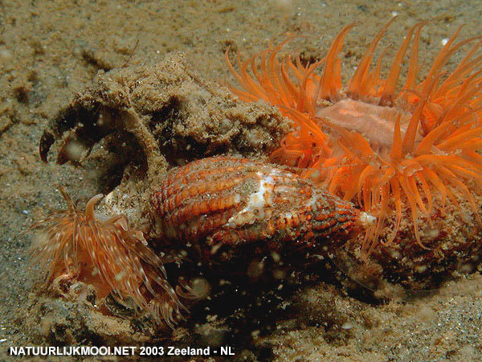
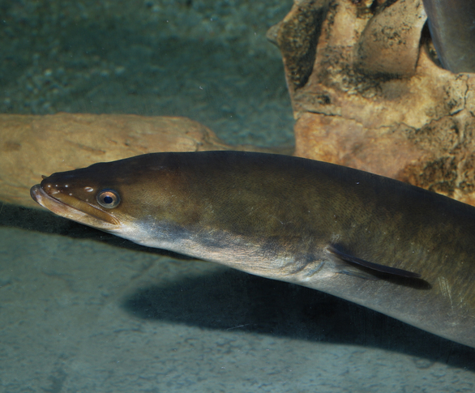
Les charognards
Décapode (Crustacea)
Gastéropode (Mollusca)
Téléostéen (Chordata)
Galathée noire
(Galathea squamifera)
Nasse réticulée
(Tritia reticulata)
Anguille d’Europe
(Anguilla anguilla)

Slide 11
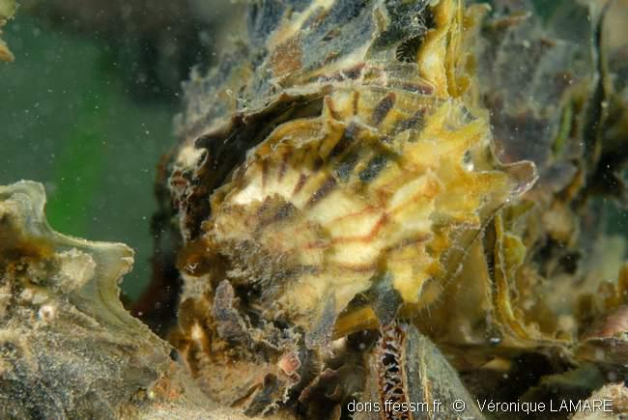
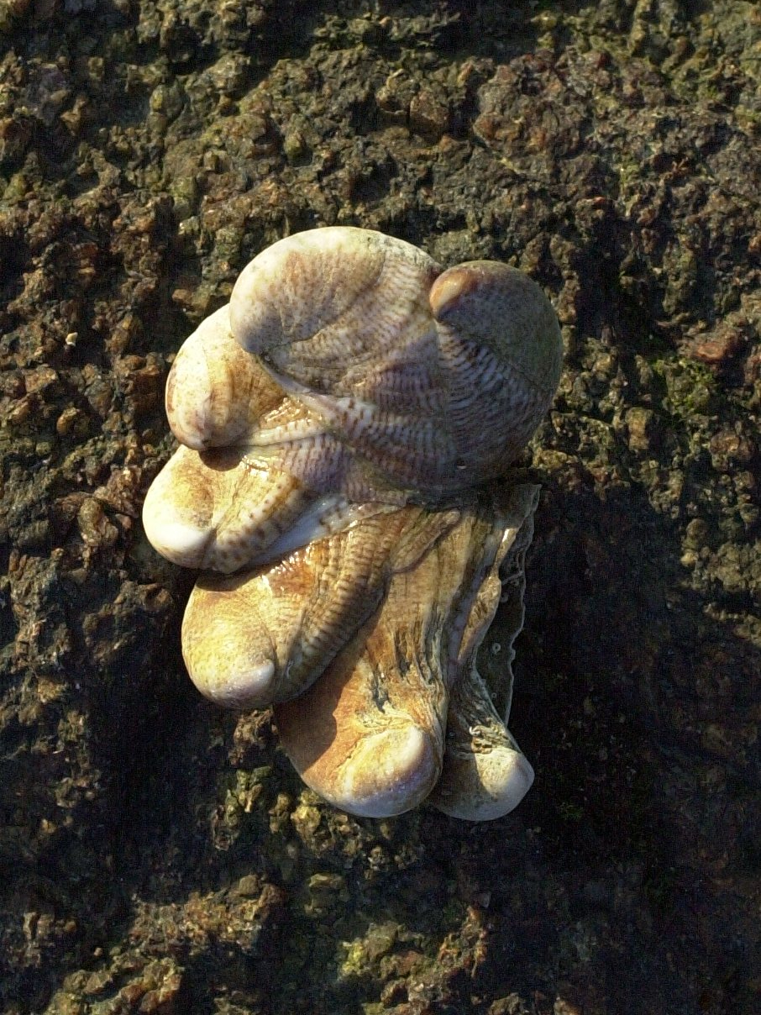
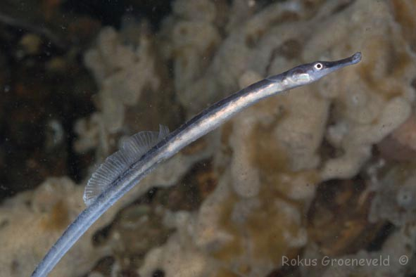
Les filtreurs (1)
Bivalve (Mollusca)
Gastéropode (Mollusca)
Téléostéen (Chordata)
Huître creuse
(Crassostrea gigas)
Crépidule
(Crepidula fornicata)
Petit syngnathe
(Syngnathus rostellatus)

Slide 12
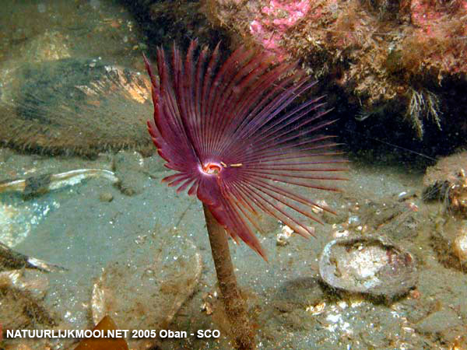
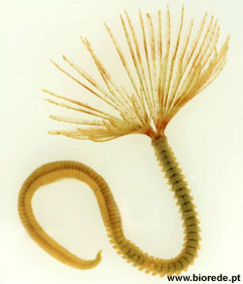
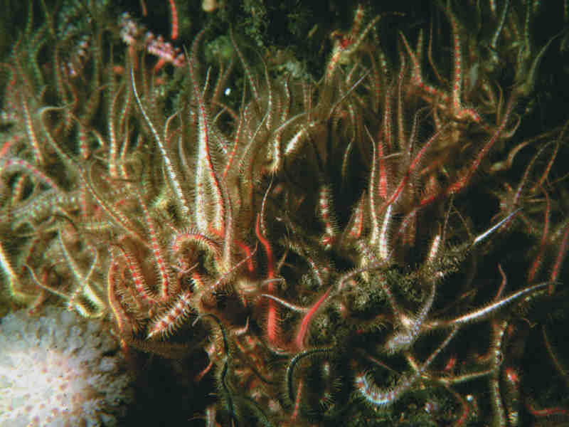
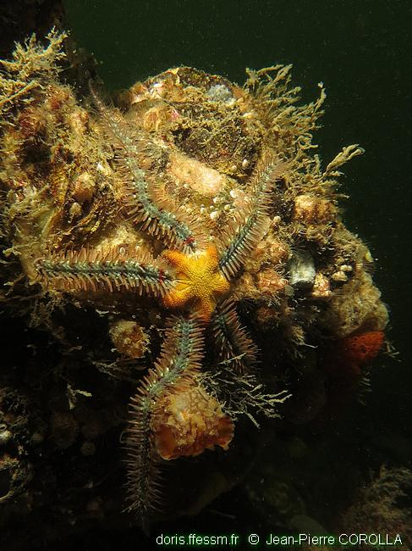
Les filtreurs (2)
Polychète (Annelida)
Ophiure (Echinodermata)
Sabelle
(Sabella pavonina)
Ophiure fragile
(Ophiothrix fragilis)

Slide 13
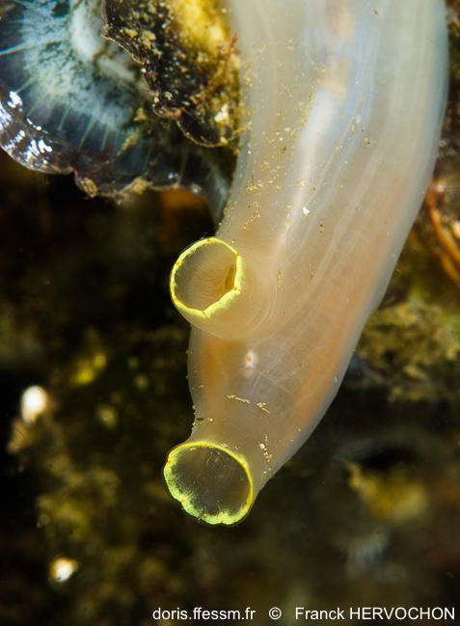
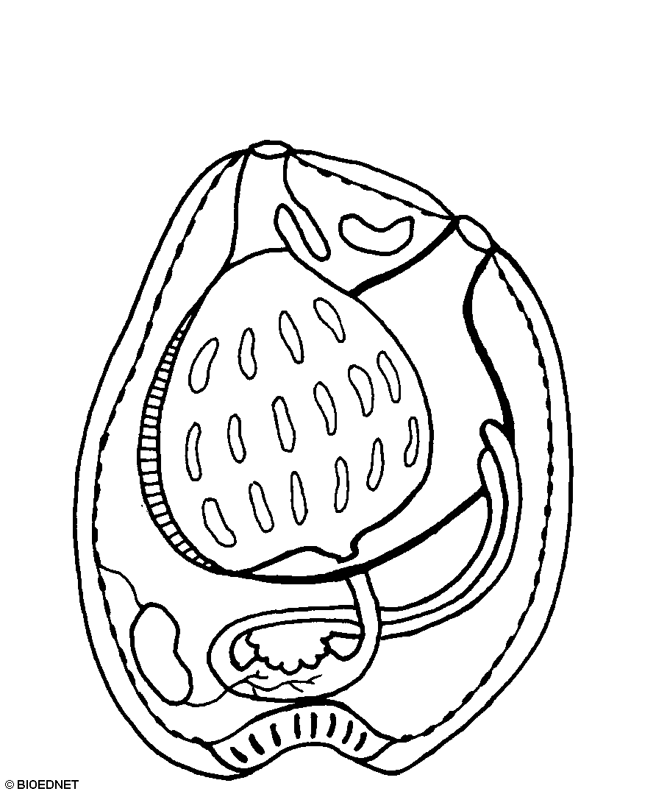
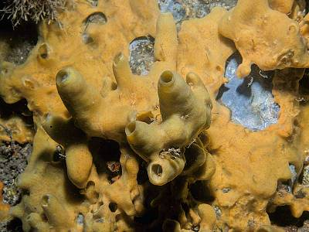
Les filtreurs (3)
Ascidie (Chordata)
Eponge (Porifera)
Cione
(Ciona intestinalis)
Eponge mie de pain
(Halichondria panicea)

Slide 14
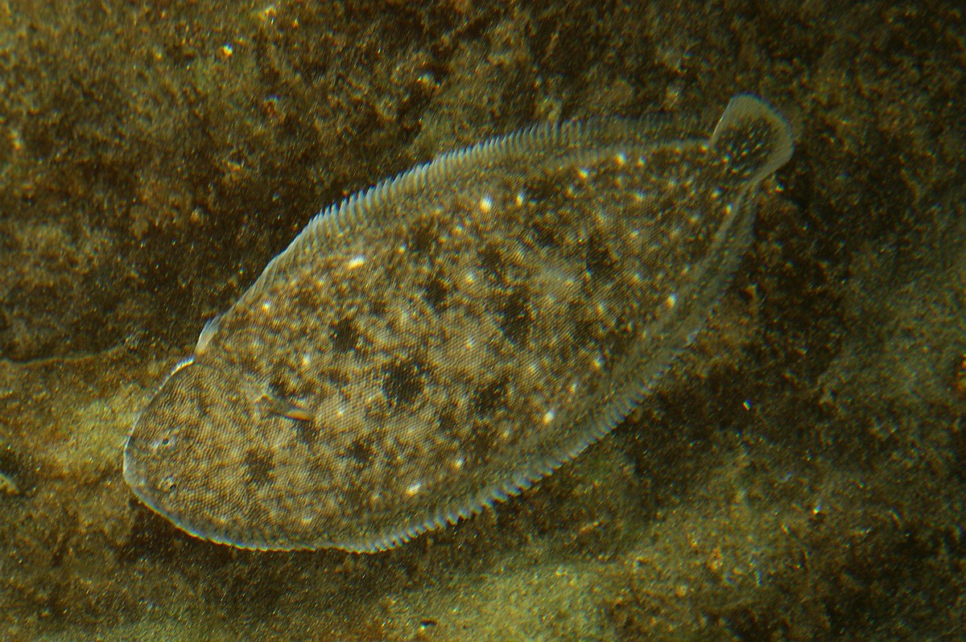
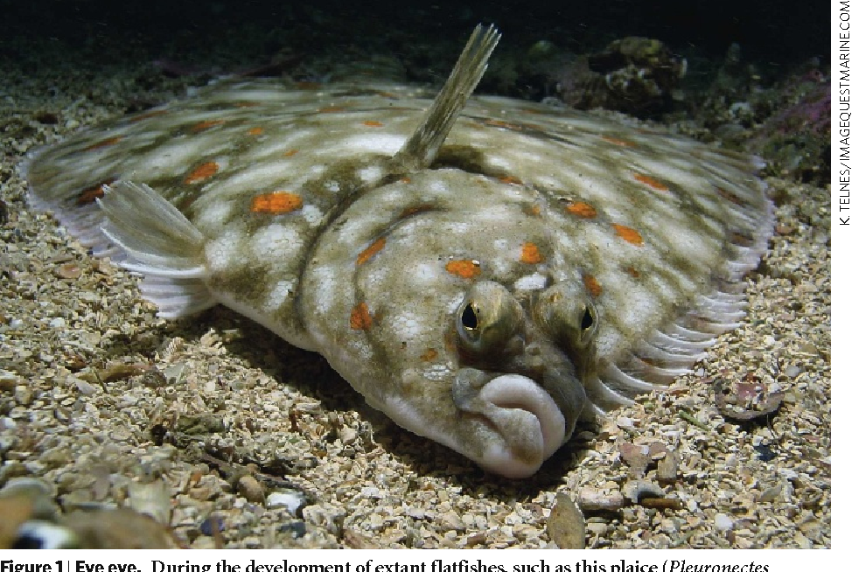
Les prédateurs (1)
Téléostéen (Chordata)
Téléostéen (Chordata)
Sole
(Solea solea)
Plie
(Pleuronectes platessa)

Slide 15
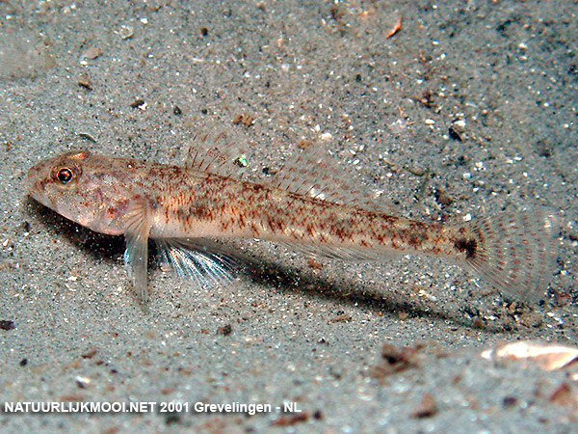
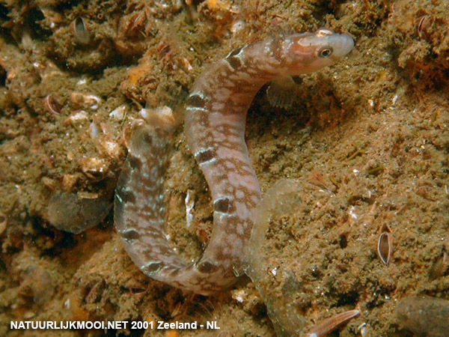
Les prédateurs (2)
Téléostéen (Chordata)
Téléostéen (Chordata)
Gobie de sable
(Pomatoschistus minutus)
Gonnelle
(Pholis gunnellus)

Slide 16
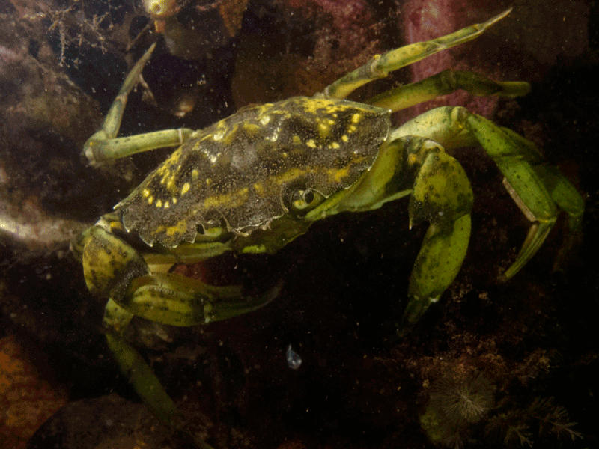
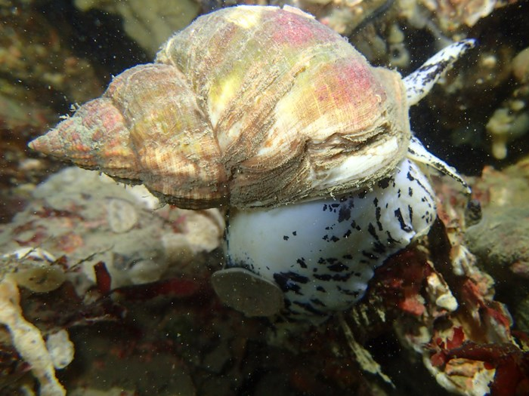
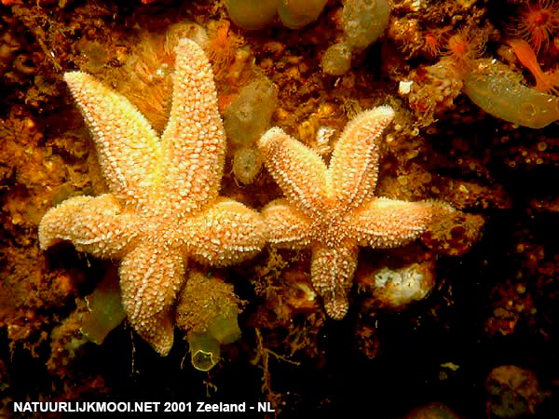
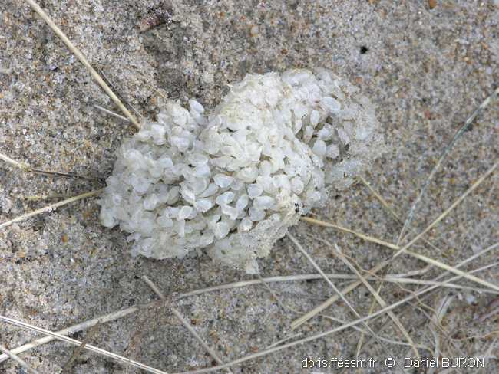
Les prédateurs (3)
Décapode (Crustacea)
Gastéropode (Mollusca)
Etoile de mer (Echinodermata)
Crabe vert
(Carcinus maenas)
Buccin commun
(Buccinum undatum)
Etoile de mer commune
(Asterias rubens)

Slide 17

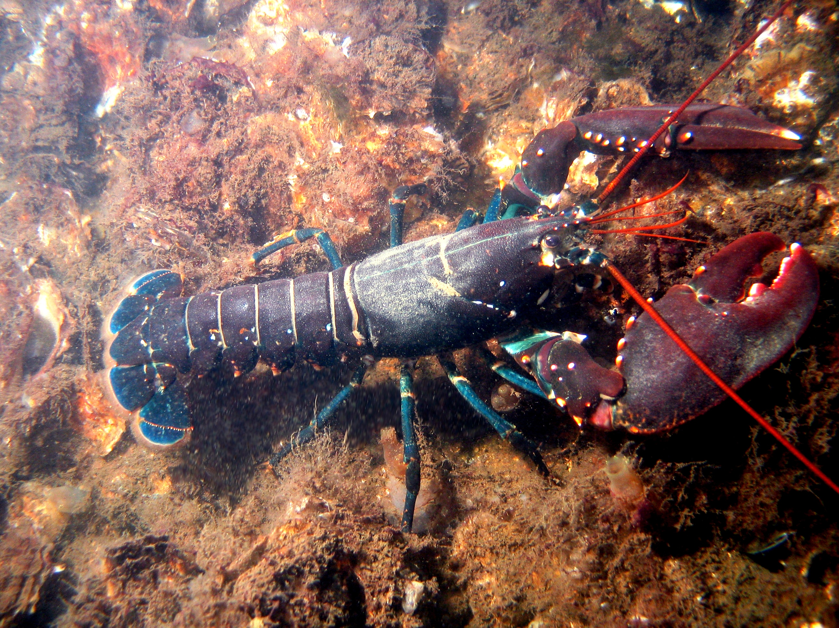
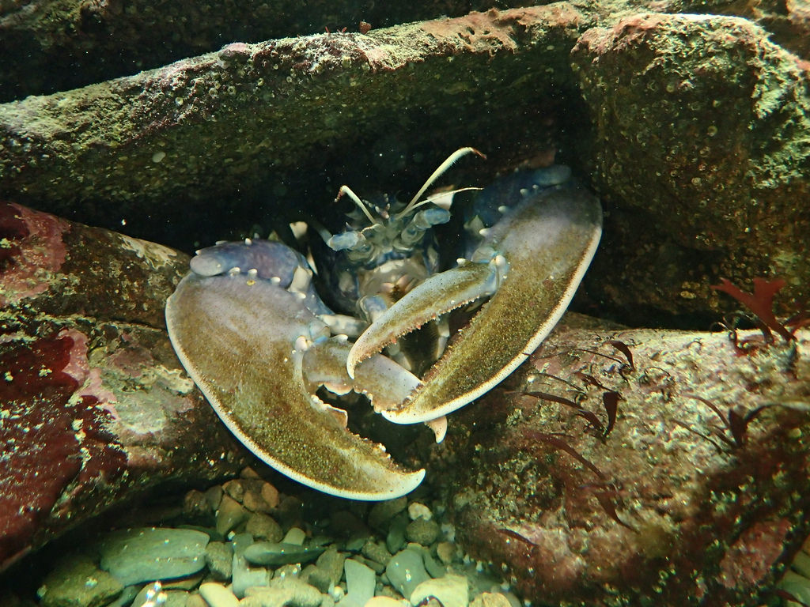
La nuit (1)
Décapode (Crustacea)
Homard européen
(Hommarus gammarus)

Slide 18
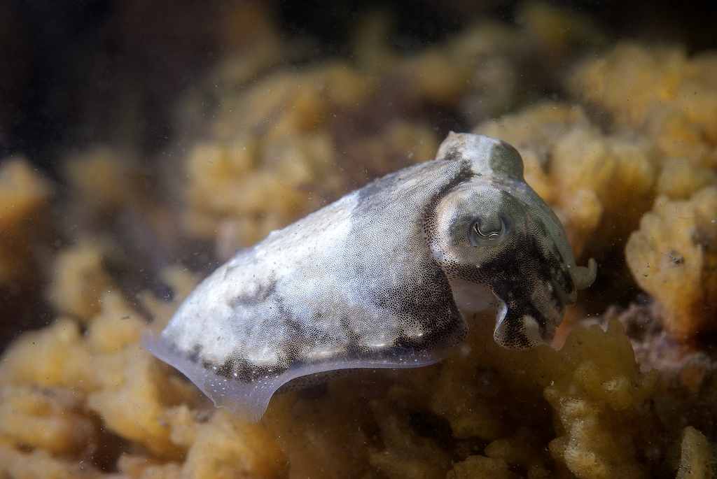
La nuit (2)
Céphalopode (Mollusca)
Seiche
(Sepia officinalis)

Slide 19
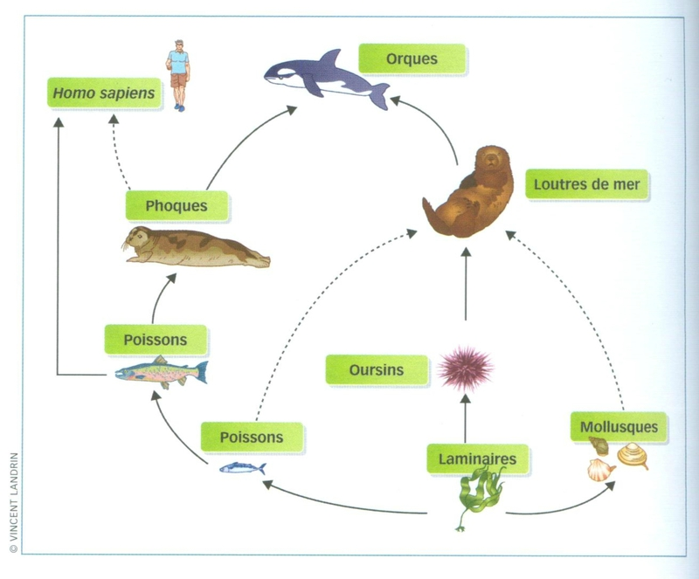
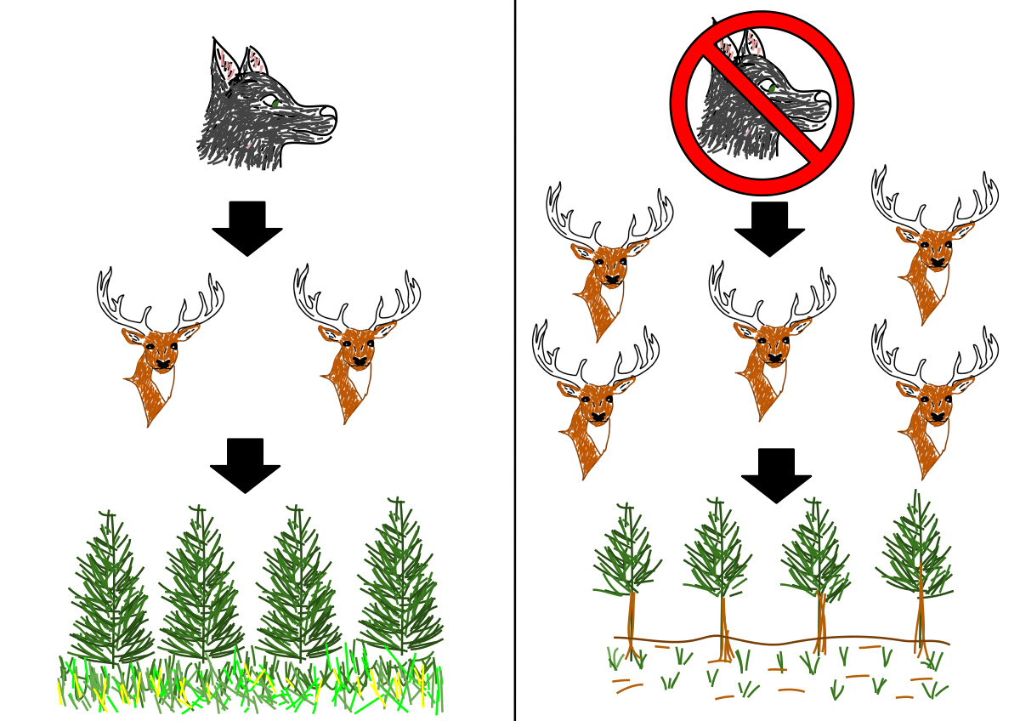
L’humain défie l’équilibre fragile
Tout comme la chasse intensive des loups a pertubé l’équilibre naturel …
… la pêche et autres activités humaines, ne sont pas sans consequences en mer

Slide 20
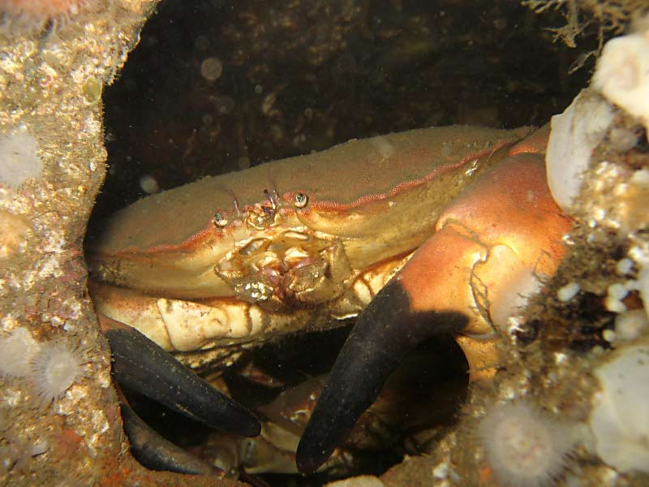
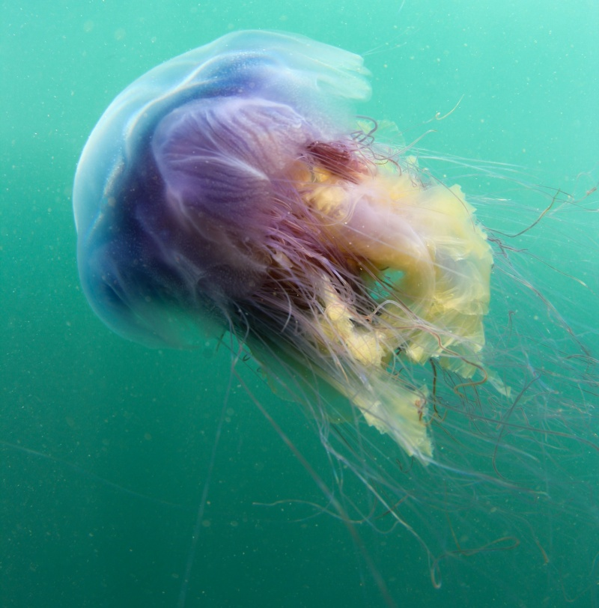
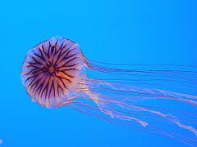
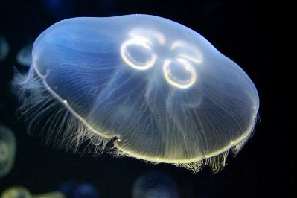
homards et
crabes pincants
DANGERS
huîtres coupantes
La nature se touche avec les yeux
méduses urticantes
oursins piquants

Slide 21
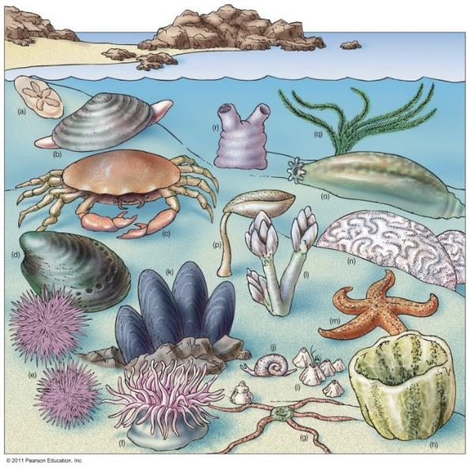
A vous de jouer !

Slide 22
Merci pour votre attention

Slide 23
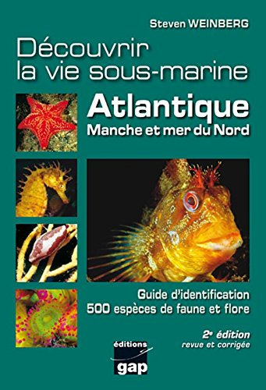

Lectures conseillées
Weinberg S., 2016, DECOUVRIR LA VIE SOUS-MARINE: ATLANTIQUE ET MER DU NORD, Gap éditions, 2e edition, 416p.
Sheridan R., Massin C., 1998, GUIDE DE LA FAUNE ET FLORE SOUS-MARINES DE ZÉLANDE , commission scientifique LIFRAS, 320p.
http://static.digischool.nl/bi/onderwaterbiologie/html/frames/frduikze.htm

